Slide 1
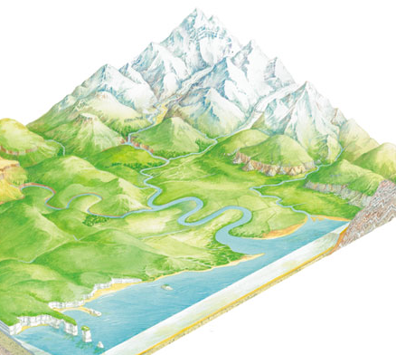
РЕЉЕФ СРБИЈЕ
ШТА ЈЕ РЕЉЕФ?
РЕЉЕФ СУ СВА УЗВИШЕЊА, УДУБЉЕЊА И РАВНИЦЕ НА ЗЕМЉИНОЈ
ПОВРШИНИ.

Slide 2
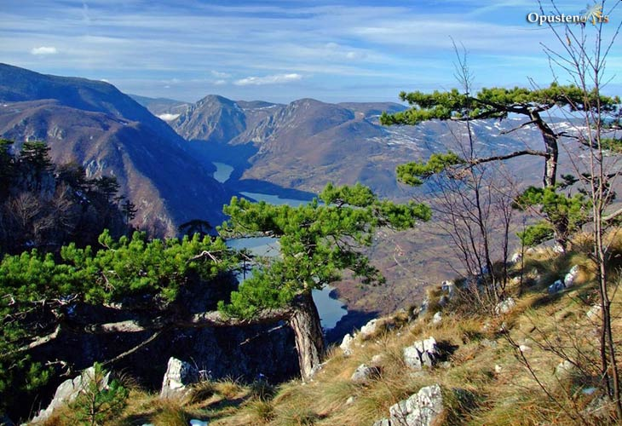
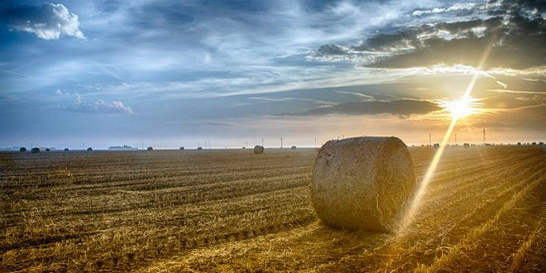
РЕЉЕФ СРБИЈЕ
СРБИЈА ЈЕ ПЛАНИНСКА И РАВНИЧАРСКА ЗЕМЉА.

Slide 3
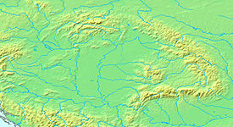
НИЗИЈЕ
НИЗИЈЕ СУ СВЕ РАВНЕ ПОВРШИНЕ ДО 200m НАДМОРСКЕ ВИСИНЕ.

Slide 4
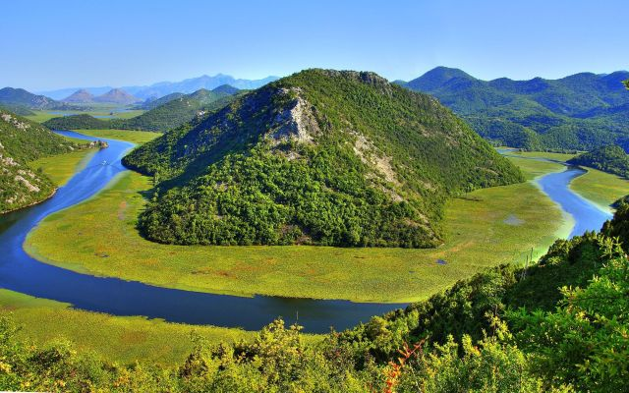
У НИЗИЈЕ УБРАЈАМО РЕЧНЕ ДОЛИНЕ
ИЗДУЖЕНЕ РАВНИЦЕ ПОРЕД РЕКА

Slide 5
И КОТЛИНЕ
РАВНО ЗЕМЉИШТЕ ОКРУЖЕНО УЗВИШЕЊИМА

Slide 6
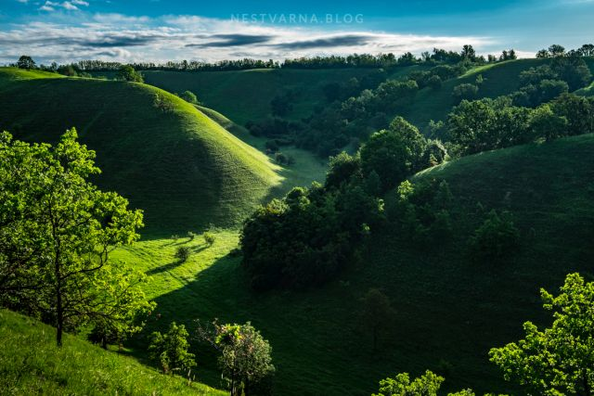
ВИСИЈЕ СУ БРЕЖУЉЦИ, БРДА И ПЛАНИНЕ
БРЕЖУЉЦИ ДО 200m НАДМОРСКЕ ВИСИНЕ
БРДА ОД 200m ДО 500m НАДМОРСКЕ ВИСИНЕ

Slide 7
ПЛАНИНЕ ПРЕКО 500m НАДМОРСКЕ ВИСИНЕ

Slide 8
ПЛАНИНА
БРДО
КОТЛИНА
ДОЛИНА
БРЕЖУЉАК

Slide 9
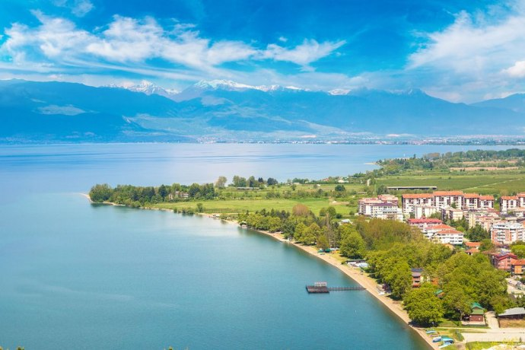
ВОДЕ СЕ ДЕЛЕ НА
ТЕКУЋЕ
СТАЈАЋЕ

Slide 10
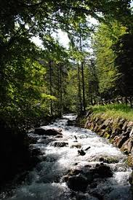
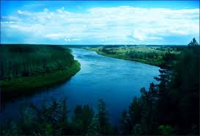
ТЕКУЋЕ ВОДЕ
ПОТОЦИ
РЕКЕ

Slide 11
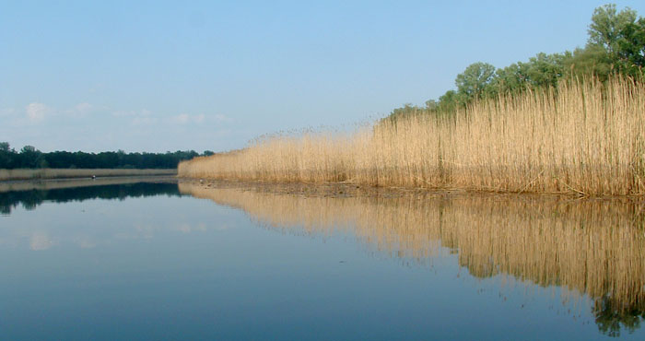
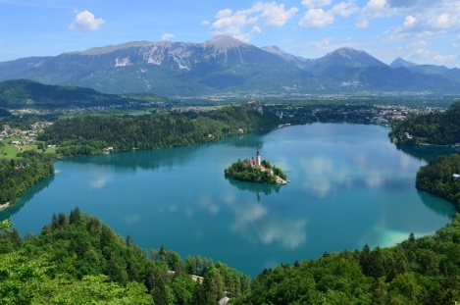
СТАЈАЋЕ ВОДЕ
БАРЕ
ЈЕЗЕРА

Slide 12
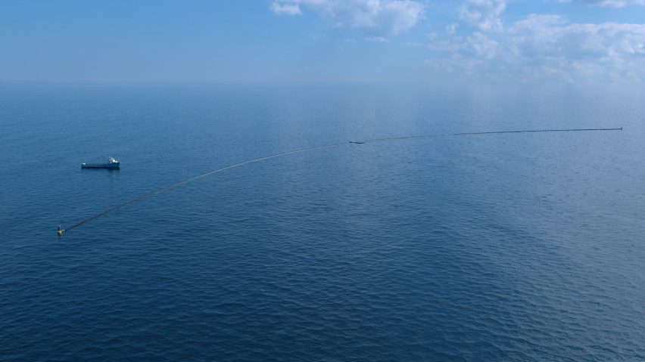
МОРЕ
ОКЕАН

Slide 13
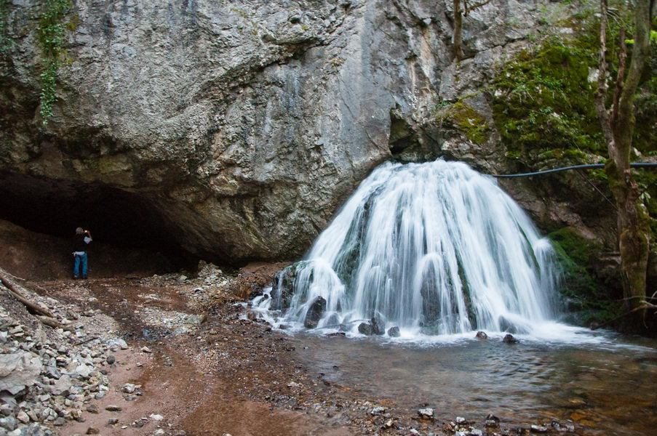
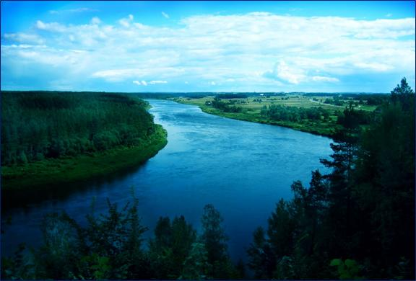
СВАКА РЕКА ИМА:
ИЗВОР
ТОК
Душанка Пивнички ОШ ,,Здравко Гложански" Бечеј

Slide 14
И УШЋЕ

Slide 15
ИЗВОР
ПОТОК
РЕЧИЦА
УШЋЕ
РЕКА

Slide 16
ТОК РЕКЕ
ЛЕВА ОБАЛА
ДЕСНА ОБАЛА

Slide 17
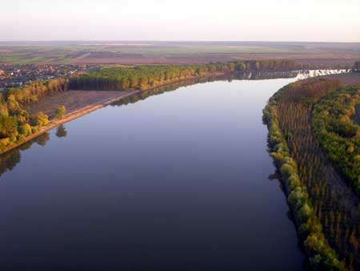
РАВНИЧАРСКЕ РЕКЕ
СПОРЕ
ДУБОКЕ
ШИРОКЕ

Slide 18
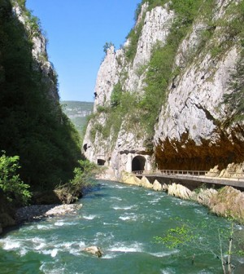
ПЛАНИНСКЕ РЕКЕ
ПЛИТКЕ
БРЗЕ
СА ВЕЛИКИМ ПАДОМ

Slide 19
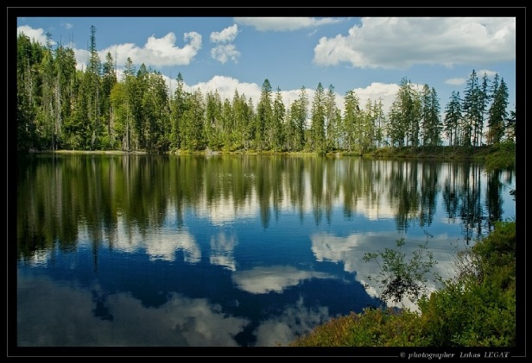
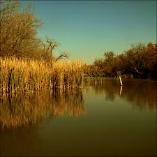
БАРЕ СУ ПЛИЋЕ, ДОК СУ ЈЕЗЕРА ДУБЉА.
БАРА
ЈЕЗЕРО

Slide 20
